Slide 1


2022 신규 css 기술
- 2022년 추가 되거나 이후 지원예정인 css 핵심 신규기술

Slide 2
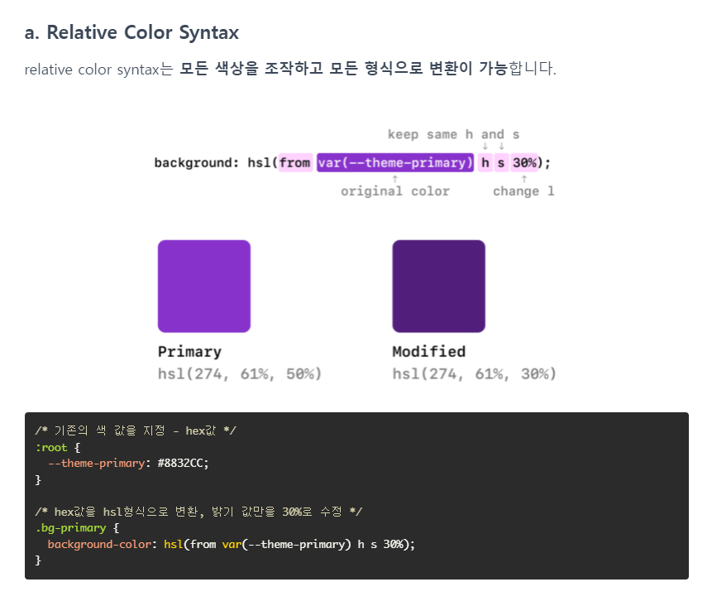

Slide 3
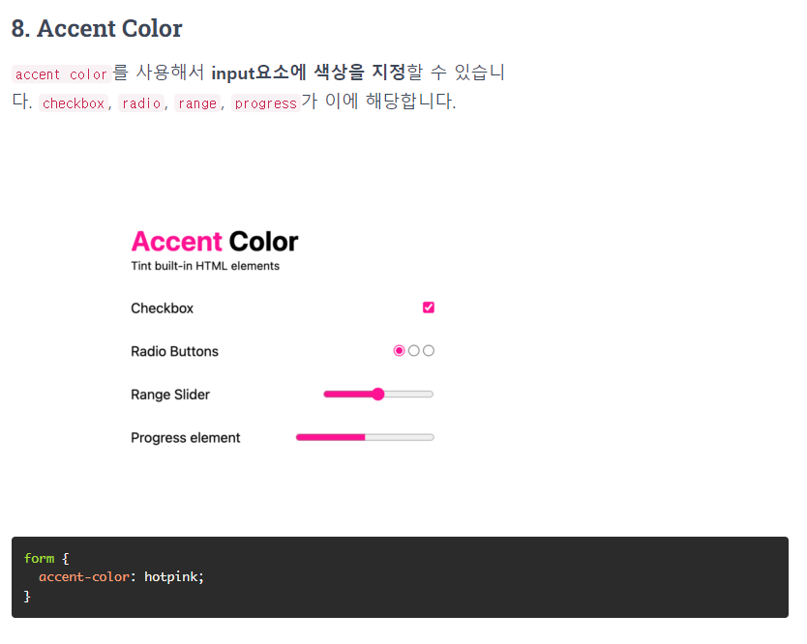
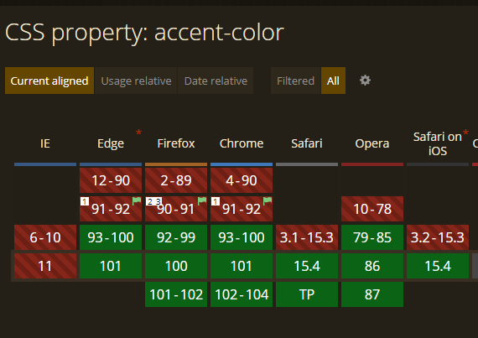

Slide 4
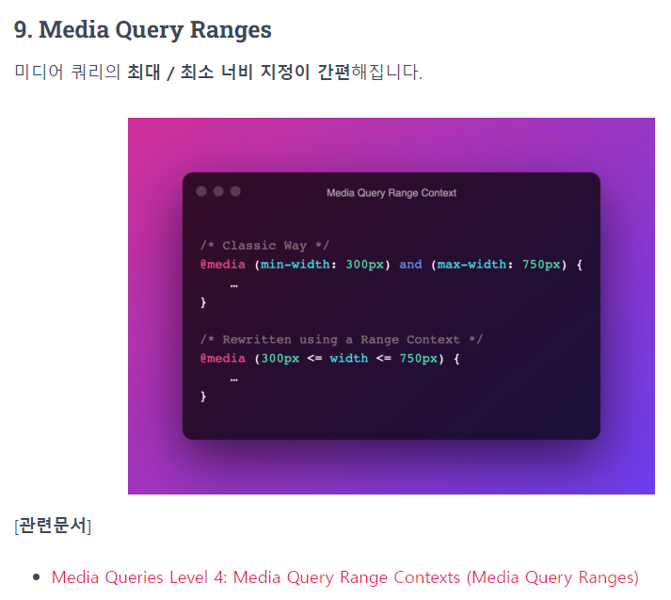

Slide 5
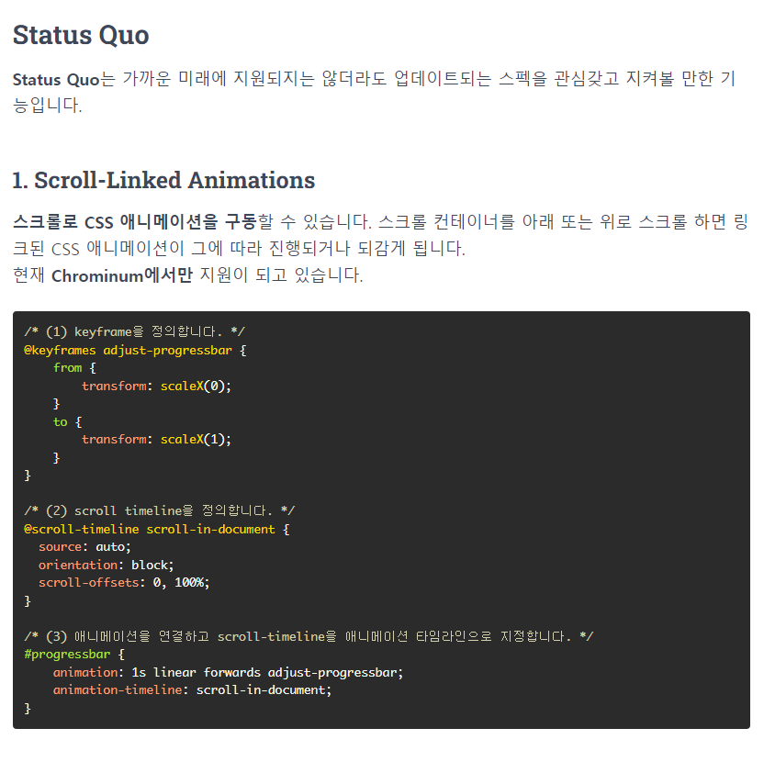

Slide 6
